Slide 1

MÓDULO 13 · ASTROFÍSICA E COSMOLOGIA AVANÇADA · AULA 189
Radiação Cósmica de Fundo
Em Micro-ondas (CMB)
Radiação Cósmica de Fundo em Micro-Ondas (CMB)

Slide 2
Para começar
Se o Big Bang realmente aconteceu, deveria sobrar algum "eco" observável até hoje?
POSSOR · Astrofísica e Cosmologia Avançada · Aula 189
2

Slide 3
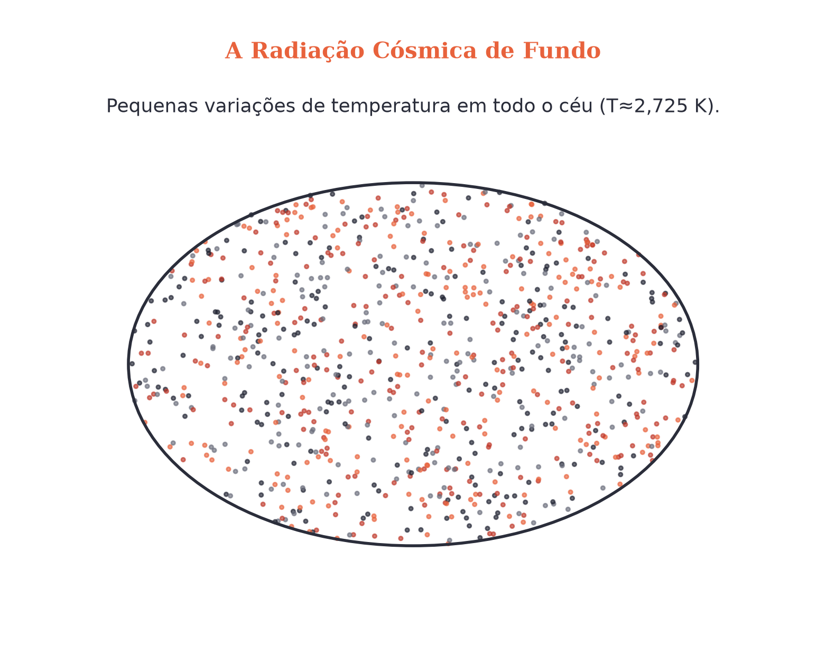
O conceito central
A CMB é a luz mais antiga observável — emitida há 380 mil anos após o Big Bang, na recombinação.
POSSOR · Astrofísica e Cosmologia Avançada · Aula 189
3

Slide 4
Como funciona
Da luz primordial à descoberta:
• Recombinação: elétrons+prótons viram átomos, Universo fica transparente
• Luz esticada pela expansão: de ~3000 K para ~2,7 K hoje
• Descoberta acidental por Penzias e Wilson (1965)
POSSOR · Astrofísica e Cosmologia Avançada · Aula 189
4

Slide 5

Cuidado com essa armadilha
A CMB não vem de um ponto do céu — vem de TODAS as direções, porque a recombinação ocorreu em todo o espaço.
POSSOR · Astrofísica e Cosmologia Avançada · Aula 189
5

Slide 6
Exemplo resolvido
Por que a temperatura caiu tanto.
T na recombinação: ~3000 K
Expansão estica o comprimento de onda
T hoje: ~2,725 K
POSSOR · Astrofísica e Cosmologia Avançada · Aula 189
6

Slide 7
Roteiro de hoje
1
Pergunta inicial
2
Recombinação e transparência
3
Descoberta de Penzias e Wilson
4
Exercícios
POSSOR · Astrofísica e Cosmologia Avançada · Aula 189
7

Slide 8

Hora dos Exercícios — Fixação
QUESTÃO 1
O que foi o processo de recombinação, e por que ele foi necessário para a existência da CMB?
💡 Dica
A CMB não é "onde" o Big Bang aconteceu — é a luz emitida em TODO o espaço, 380 mil anos depois.
POSSOR · Astrofísica e Cosmologia Avançada · Aula 189
8

Slide 9

Gabarito e Encerramento
Resposta
A recombinação foi o momento, cerca de 380 mil anos após o Big Bang, em que o Universo esfriou o suficiente para elétrons e prótons se combinarem formando átomos neutros, tornando o Universo transparente à luz pela primeira vez — antes disso, a luz era constantemente espalhada pelo plasma opaco, e não poderia viajar livremente para formar a radiação que observamos hoje.
Resumo da Aula
O espectro da CMB é um espectro de corpo negro quase perfeito (Módulo 11).
• Pequenas variações de temperatura na CMB são as sementes de todas as galáxias de hoje.
Próxima aula: Energia Escura e o Futuro Acelerado do Universo.
POSSOR · Astrofísica e Cosmologia Avançada · Aula 189
9

